Slide 1
第四章 Hash函数
Hash函数的定义
Hash函数的安全性
迭代Hash函数
MAC

Slide 2
数据完整性
回顾信息安全的三个要点
保密性
完整性
可用性
加密算法解决了保密性问题，能否解决完整性问题？
考虑通信数据传送错误或被人为篡改的情况
如何解决完整性问题？
Hash函数(散列函数)

Slide 3
Hash函数
一般定义
Hash函数H(M)作用于一任意长度的消息M，它返回一固定长度(通常超过128位)的散列值h：
h＝H(M)
有时也称“摘要函数”、“散列函数”或“杂凑函数”
h也被称为消息或数据的“指纹”
将h和消息M一起发送，可检测到基本的传输错误
h和M分别独立发布，可解决一般的完整性问题(前提是确保h不被篡改)
消息M
散列值h
Hello Jerry, this is Tom speaking
0a35 bc9d 87e2 1a9f 54a4 8856 ef21
Hello Tom
77da ba15 e5c9 42f7 91ae bc28 4c39
Notes:
H保密，M可不保密

Slide 4
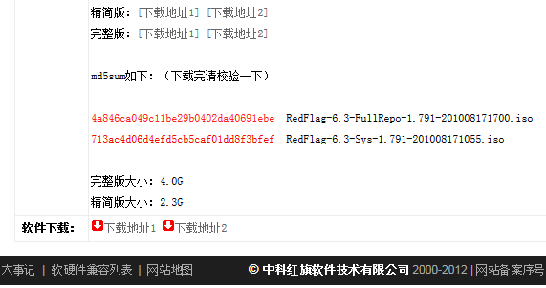
数据完整性

Slide 5
数据完整性
口令保护
userid | password | username | lastlogintime
szhang | 9a32d6eb092d | zhang san | 2012-10-2 12:30:42
sli | 5321b2a761e0 | li si | 2012-10-3 14:12:30
wwang | d50c2234e9f7 | wang wu | 2012-10-2 15:22:34

Slide 6
Hash函数
如果要在不安全的信道中保证消息的完整性，可以在Hash函数中引入一个密钥，其结果被称为消息验证码(MAC)
定义4.1 一个Hash族是满足下列条件的四元组(X,Y,K,H)：
X是所有可能的消息的集合
Y是所有可能的消息摘要构成的有限集
K是所有可能的密钥集合，即密钥空间
对每个k∈K，存在一个Hash函数h_{k}∈H，h_{k}:X→Y
Notes:
使用des构造mac

Slide 7
Hash函数
如果h_{k}(x)=y，则称(x,y)∈X×Y在密钥k下是有效的或正确的
不带密钥的Hash函数是函数h:X→Y，可以看做定义4.1的特例，即只有一个密钥的Hash族，|K|=1
定义4.1只给出了Hash函数的一般定义，即X到Y的函数。X到Y的所有函数可记为F^{X,Y}，因此h∈F^{X,Y}。假定|X|=N，|Y|=M，有|F^{X,Y}|=M^{N}

Slide 8
Hash函数
怎样的Hash函数能满足数据完整性保护的要求？
Hash函数的基本要求
快速：给定M，很容易计算h
单向：给定h，根据H(M)=h无法计算出M
防碰撞：给定M，要找到另一条消息M’并满足H(M)=H(M’)很难

Slide 9
Hash函数的安全性
安全的Hash函数满足三个条件
单向性(原像稳固性)
给定一个消息摘要y，很难找到符合h(x)=y的消息x
第二原像稳固性
给定x∈X，很难找到一个x’∈X且x’≠x，满足h(x)=h(x’)
碰撞稳固性
对于任意的x,x’∈X，很难找到满足x≠x’且h(x)=h(x’)的二元组(x,x’)

Slide 10
Hash函数的安全性
理想的Hash函数应满足，对给定的x，只能通过函数h计算得到h(x)的值，而无法通过其他方式得到
已知h(x₁),h(x₂),...无法间接推算出h(x)，其中x和x₁,x₂,...均不相等

Slide 11
Hash函数的安全性
反例：假定Hash函数h:Z_{n}×Z_{n}→Z_{n}，是一个线性函数，有h(x,y)=(ax+by) mod n
假定已知h(x₁,y₁)=z₁；h(x₂,y₂)=z₂
令x=x₁+x₂,y=y₁+y₂则h(x,y)=h(x₁+x₂,y₁+y₂)=a(x₁+x₂)+b(y₁+y₂)
=ax₁+by₁+ax₂+by₂=z₁+z₂
已知h(x₁,y₁)和h(x₂,y₂)，可以不经过h函数的计算直接得出h(x,y)的值为h(x₁,y₁)+h(x₂,y₂)
因此这个Hash函数是不安全的

Slide 12
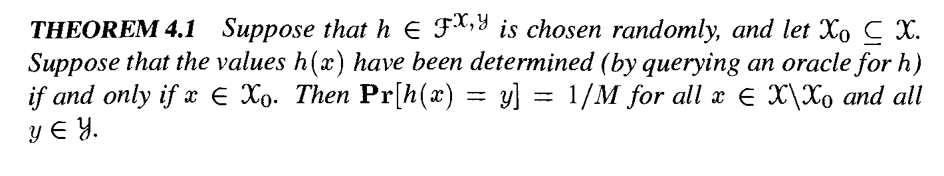
随机预言机ROM
Bellare & Rogaway
设计的Hash函数具有随机预言机的性质，因此，计算Hash值的唯一方法是询问随机预言机。

Slide 13
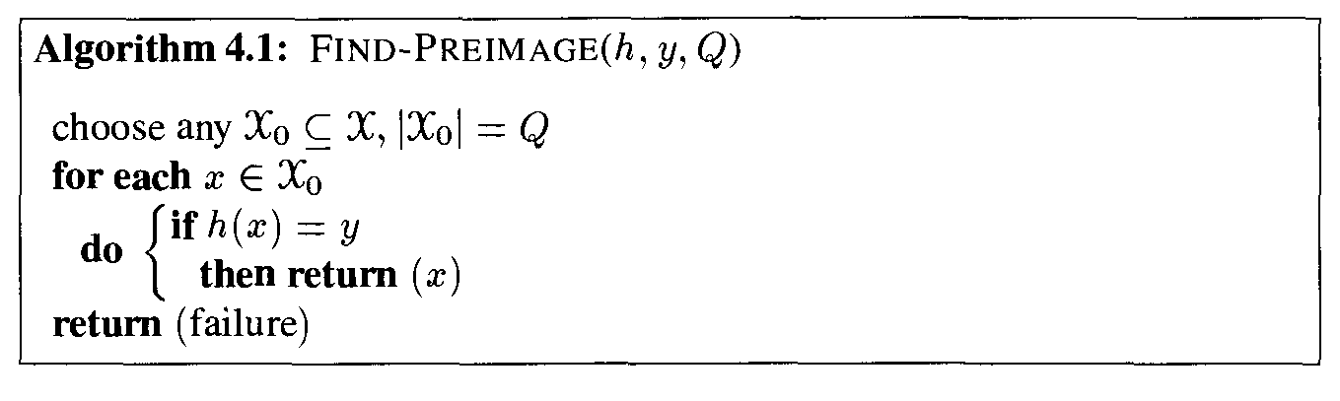
随机预言机ROM
术语（ε，Q）来表示一个具有平均情况成功率ε的Las Vegas算法

Slide 14
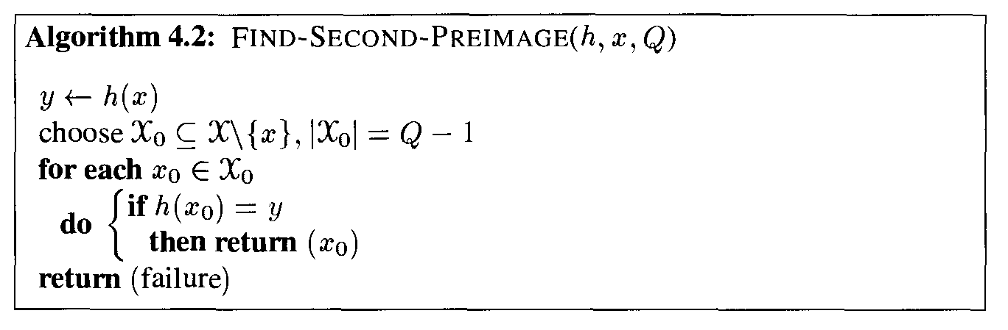
随机预言机ROM

Slide 15
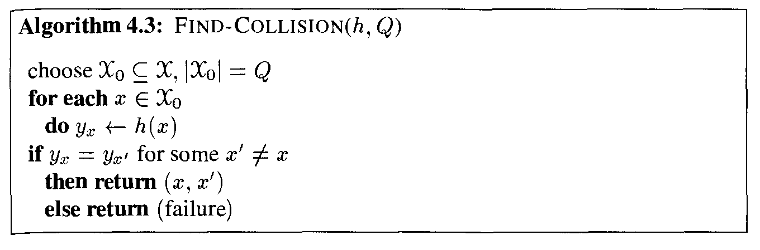
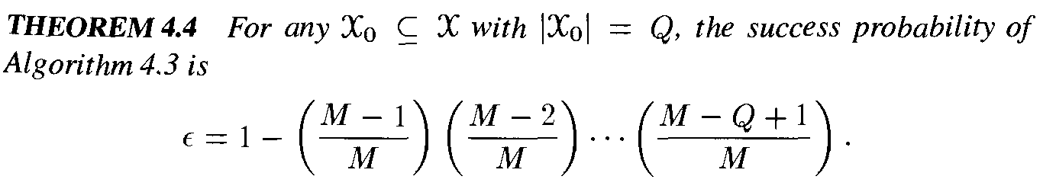
随机预言机ROM

Slide 16
生日悖论和生日攻击
生日悖论
随机选择多少个人，存在有两人生日相同的概率大于1/2？
说明发生碰撞的概率比一般想象中要大得多
随机选择多少个人，使得和某人生日相同的概率大于1/2？
生日攻击
合同签名欺诈

Slide 17
生日悖论和生日攻击
给定一个散列函数,有n个可能的输出,输出值为H(x),如果H有k个随机输入, k必须为多大才能使至少存在一个输入y,使得H(y)=H(x)的概率大于0.5.
对单个y, H(y)=H(x)的概率为1/n,反过来H(y)≠H(x)的概率为1-(1/n).
如果产生k个随机值y,他们之间两两不等的概率等于每个个体不匹配概率的乘积,即[1-(1/n)]^{k,}这样,至少有一个匹配的概率为1-[1-(1/n)]^{k}≈1-[1-(k/n)]=k/n.要概率等于0.5,只需k=n/2.
对长度为m位的散列码，共有2^{m}个可能的散列码，若要使任意的x,y 有H(x)=H(y)的概率大于0.5,只需
k=2^{m/2}
而对于给定的x，寻找y使得H(x)=H(y)的概率大于0.5，则需
k=2^{m-1}

Slide 18
生日悖论和生日攻击
A准备两份合同M和M′ ，一份B会同意，一份会取走他的财产而被拒绝
A对M和M′各做32处微小变化(保持原意),分别产生2³²个64位hash值
根据前面的结论,超过0.5的概率能找到一个M和一个M′,它们的hash值相同
A提交M,经B审阅后产生64位hash值并对该值签名,返回给A
A用M′替换M
Hash必须足够长

Slide 19
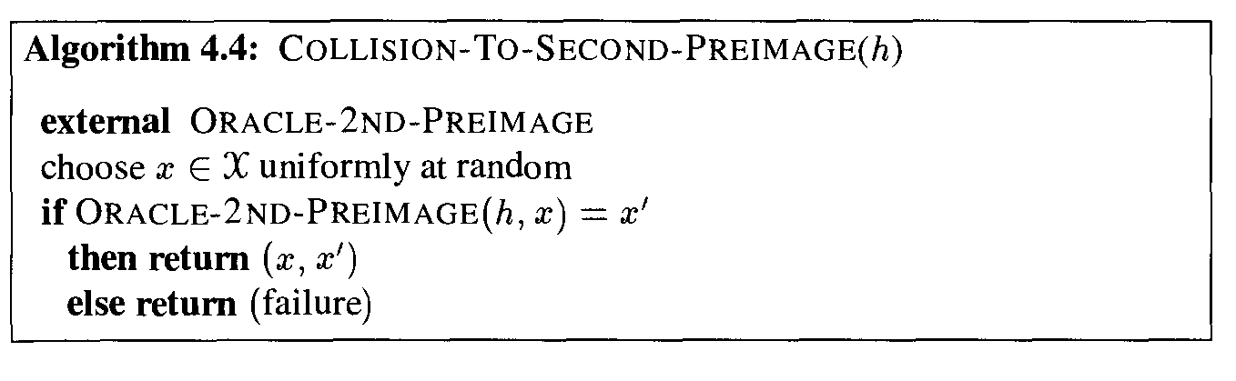
安全性准则的比较
碰撞问题归约到第二原像问题，因此，我们可以说碰撞稳固性质意味着第二原像稳固性质

Slide 20
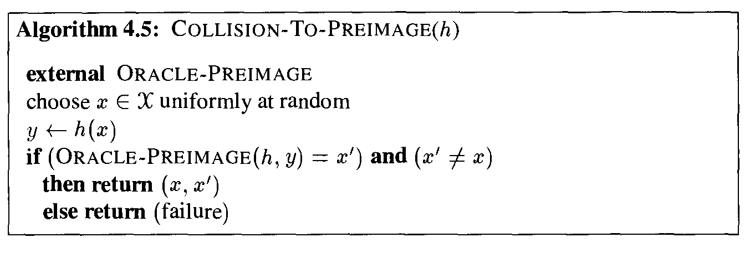
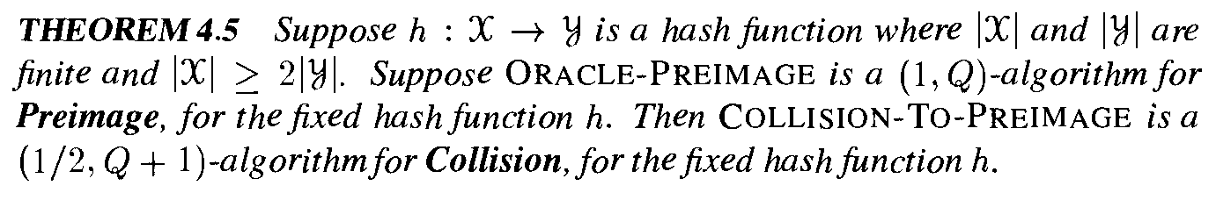
安全性准则的比较

Slide 21
Hash函数
使用随机谕示模型中的理想Hash函数是困难的，可参考一些分组密码理论构造近可能接近理想特性的Hash函数
混乱
扩散
随机

Slide 22
Hash函数的构造
基于数学难题的构造方法：
计算速度慢，不实用
利用对称密码体制来设计Hash
直接设计

Slide 23
hash函数通用结构
由Merkle于1989年提出
Ron Rivest于1990年提出MD4
几乎被所有hash函数使用
具体做法:
把原始消息M分成一些固定长度的块Yi
最后一块padding并使其包含消息M长度
设定初始值CV₀
压缩函数f, CV_{i}=f(CV_{i-1},Y_{i-1})
最后一个CV_{i}为hash值

Slide 24
General Structure of Secure Hash Code
Y₀
Y₁
Y_{L-1}
b
b
b
n
n
n
f
n
f
n
f
CV_{L}
IV=
CV₀
CV₁
CV_{L-1}
CV₀=IV= initial n-bit value
CV_{i}=f(CV_{i-1}, Y_{i-1}) (1 ≤ i ≤ L)
H(M) = CV_{L}
IV = initial value 初始值
CV = chaining value 链接值
Y_{i} = ith input block (第i 个输入数据块)
f = compression algorithm (压缩算法）
n = length of hash code (散列码的长度)
b = length of input block(输入块的长度)

Slide 25
讨论几种常用的HASH算法
MD5
SHA-1

Slide 26
MD5简介
Ron Rivest于1990年提出MD4
1992年, MD5 (RFC 1321) developed by Ron Rivest at MIT
MD5把数据分成512-bit/块，MD5的hash值是128-bit
在最近数年之前，MD5是最主要的hash算法
现行美国标准SHA-1以MD5的前身MD4为基础
Dobbertin在1996年找到了两个不同的512-bit块,它们在MD5计算下产生相同的散列值
2004年8月17日国际密码学会议，山东大学王小云教授宣告破解了包含MD5在内的数个单向散列算法

Slide 27
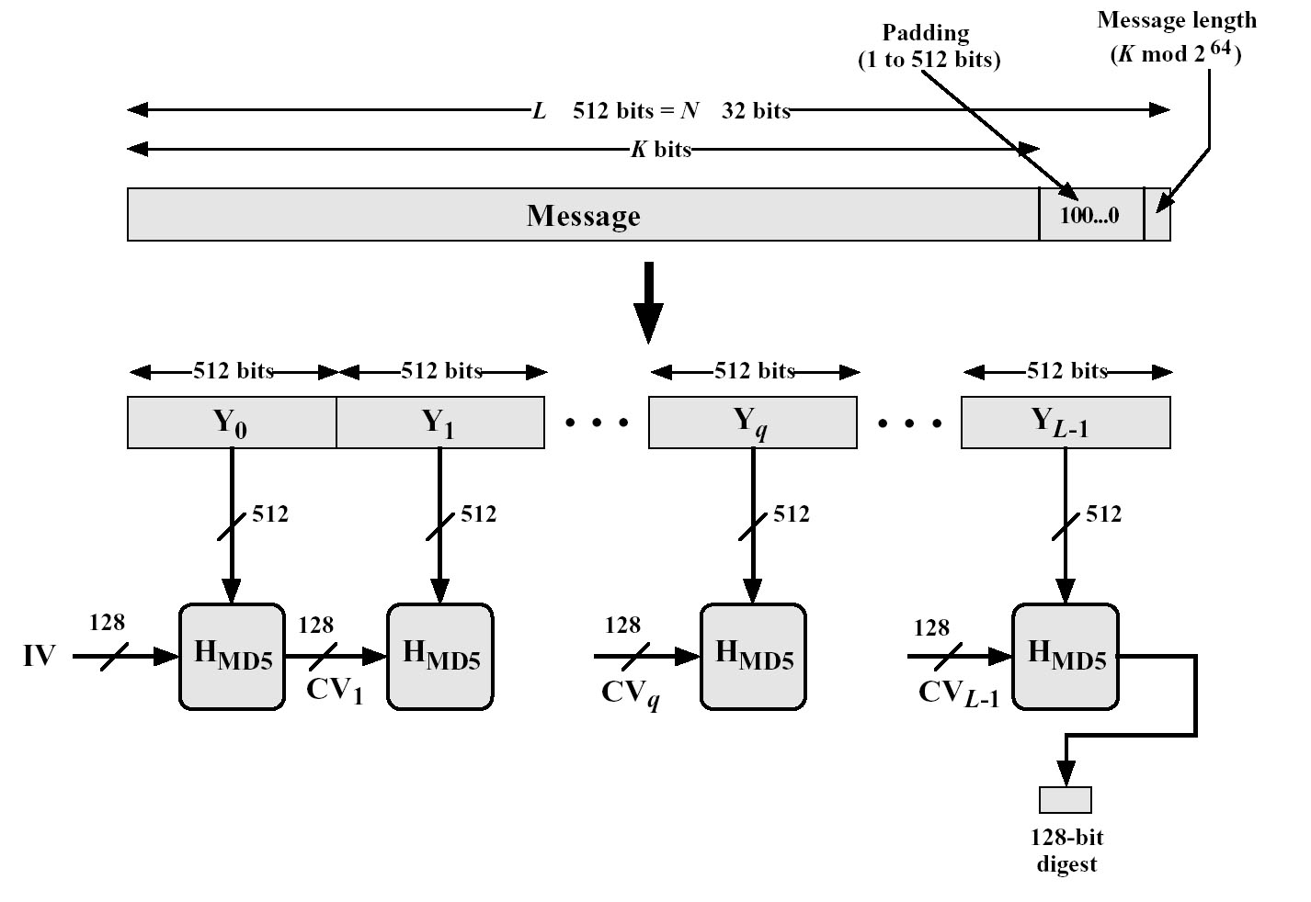
MD5: 示意图

Slide 28
MD5: padding
Step 1: Padding M ➔ M₁
|M₁| ≡ 448 mod 512
|M₁| > |M| 
如果|M| ≡ 448 mod 512,则|M₁| = |M|+512
Padding内容: 100…0
Step 2: Append 64-bit length M₁ ➔ M₂
若|M| > 2⁶⁴,则仅取低64位
低字节在前 (little-endian)
|M₂|为512的倍数: Y₀,Y₁,…,Y_{L-1}

Slide 29
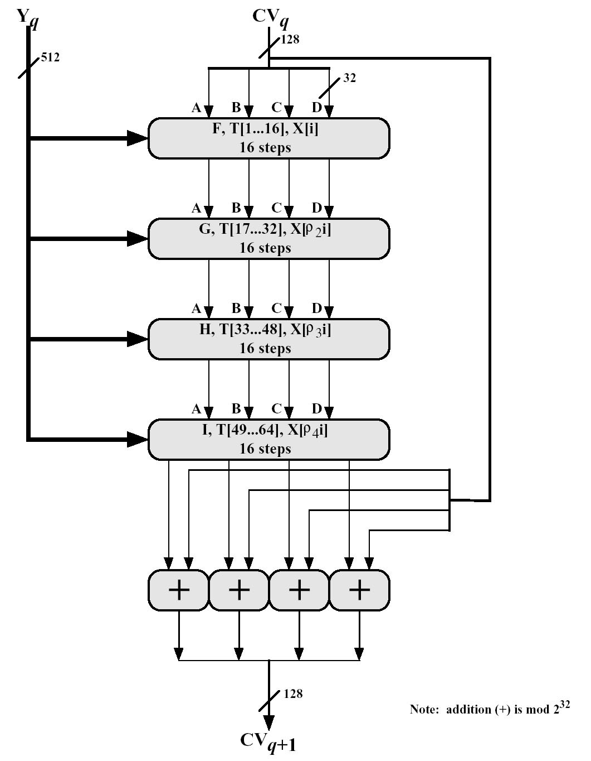
MD5: compression

Slide 30
MD5: compression
Step 3: Initialize MD buffer (little-endian)
A = 01 23 45 67 (0x67452301)
B = 89 AB CD EF (0xEFCDAB89)
C = FE DC BA 98 (0x98BADCFE)
D = 76 54 32 10 (0x10325476)
Step 4: Compression
CV₀=IV
CV_{i}=H_{MD5}(CV_{i-1},Y_{i})
Step 5: Output
MD = CV_{L}

Slide 31
MD5 Compression Function
每一轮包含对缓冲区ABCD的16步操作所组成的一个序列。
A←B + (( A + g(B,C,D) + X[k] +T[i])<<<s)
其中，
A,B,C,D 缓冲区的四个字，以一个给定的次序排列；
g 基本逻辑函数F,G,H,I之一；
<<<s 对32位字循环左移s位
X[k] M[q×16 + k] = 在第q个512位数据块中的第k个32
位字
T[i] 表T中的第i个32位字；
T[j]= [sin(j)*2³²]的整数部分, 1 ≤ j ≤ 64
+ 模 2³²的加；

Slide 32
A
B
C
D
Function g g(B,C,D)
+
g
X[k]
+
T[i]
+
ρ₂i = (1+5i) mod 16
ρ₃i = (5+3i) mod 16
ρ₄i = 7i mod 16
CLSs
+
s₁[0…3] = [7,12,17,22]
s₂[0…3] = [5,9,14,20]
s₃[0…3] = [4,11,16,23]
s₄[0…3] = [6,10,15,21]
A
B
C
D

Slide 33
MD5: 总结
MD5使用小数在前
生日攻击+64位可计算  128位hash值太短
Dobbertin在1996年找到了两个不同的512-bit块,它们在MD5计算下产生相同的hash
How to Break MD5 and Other Hash Functions， Xiaoyun Wang and Hongbo Yu, R. Cramer (Ed.): EUROCRYPT 2005, LNCS 3494, pp. 19–35, 2005.
Collisions for Hash FunctionsMD4, MD5, HAVAL-128 and RIPEMD，Xiaoyun Wang, Dengguo Feng, Xuejia Lai, Hongbo Yu

Slide 34
Secure Hash Algorithm简介
1992年NIST制定了SHA(128位)
1993年SHA成为标准（FIPS PUB 180）
1994年修改产生SHA-1(160位)
1995年SHA-1成为新的标准,作为SHA-1(FIPS PUB 180-1)
SHA-1要求输入消息长度<2⁶⁴
输入按512位的分组进行处理
SHA-1的摘要长度为160位
基础是MD4

Slide 35
SHA-1: padding
与MD5相同
Step 1: Padding M ➔ M₁
|M₁| ≡ 448 mod 512
|M₁| > |M| 
如果|M| ≡ 448 mod 512,则|M₁| = |M|+512
Padding内容: 100…0
Step 2: Append 64-bit length M₁ ➔ M₂
若|M| > 2⁶⁴,则仅取低64位
高字节在前 (big-endian)
|M₂|为512的倍数: Y₀,Y₁,…,Y_{L-1}

Slide 36
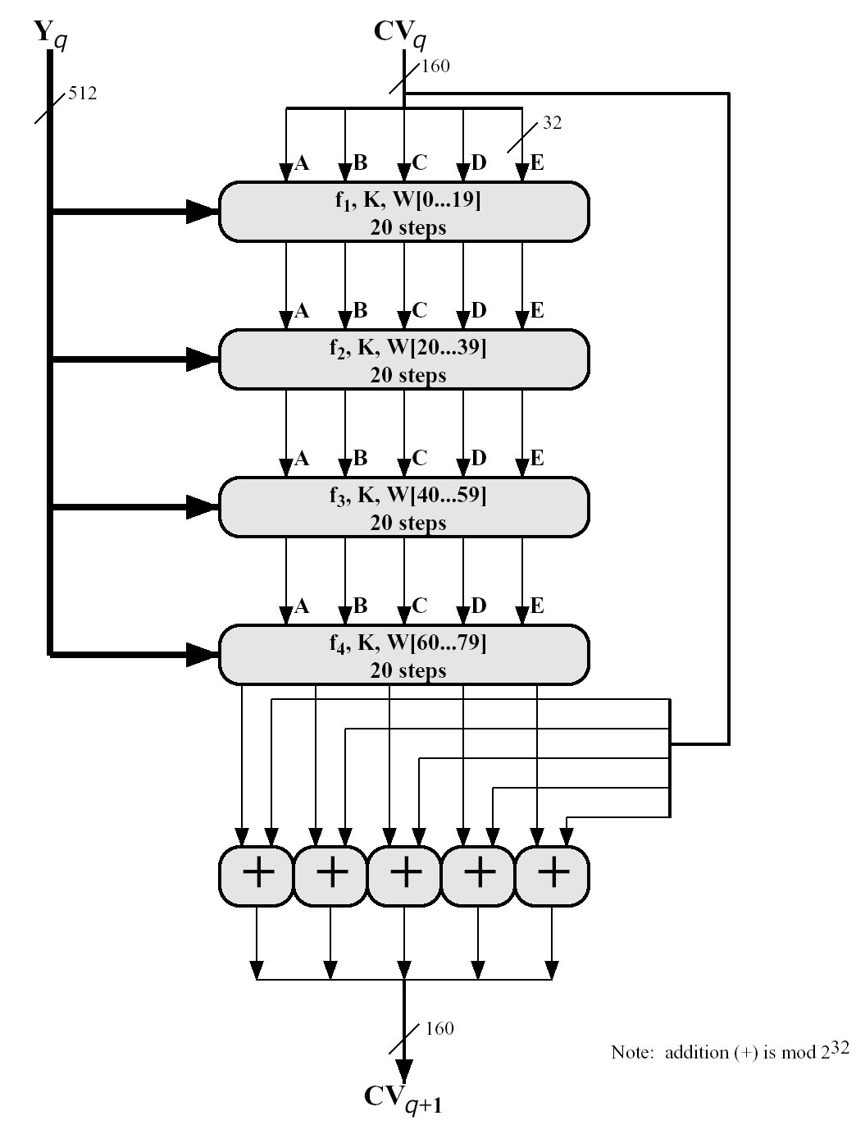
SHA-1 step 4: 示意图

Slide 37
SHA-1: compress
Step 3: Initialize MD buffer (big-endian)
A = 67 45 23 01 (0x67452301)
B = EF CD AB 89 (0xEFCDAB89)
C = 98 BA DC FE (0x98BADCFE)
D = 10 32 54 76 (0x10325476)
E = C3 D2 E1 F0 (0xC3D2E1F0)
Step 4: Compression
CV₀=IV
CV_{i}=H_{SHA-1}(CV_{i-1},Y_{i})
Step 5: Output
MD = CV_{L}

Slide 38
SHA-1 压缩函数
A,B,C,D,E ← (E + f(t,B,C,D)+S⁵(A) +W_{t} + K_{t}),A,S³⁰(B),C,D
其中，
A,B,C,D,E 缓冲区的5个字；
t 步数，0<= t <= 79；
f(t,B,C,D) 步t的基本逻辑函数；
S^{k} 循环左移k位给定的32位字；
W_{t} 一个从当前512数据块导出的32位字；
K_{t} 一个用于加法的常量，四个不同的值，如前所述
+ 模2³²加

Slide 39
A
B
C
D
E
步数 | f_{t}=f（B,C,D)
f_{t}
+
S⁵
+
+
W_{t}
S³⁰
+
K_{t}
步数 | 十六进制 | 取整
 | K_{t}=5A827999
 | K_{t}=6ED9EBA1
 | K_{t}=8F1BBCDC
 | K_{t}=CA62C1D6
A
B
C
D
E

Slide 40
SHA-1总结
SHA-1使用big-endian
抵抗生日攻击: 160位hash值
没有发现两个不同的512-bit块,它们在SHA-1计算下产生相同的“hash”
速度慢于MD5
安全性优于MD5

Slide 41
hash函数小结
hash函数把变长信息映射到定长信息
hash函数不具备可逆性
hash函数速度较快
hash函数与对称密钥加密算法有某种相似性
对hash函数的密码分析比对称密钥密码更困难
hash函数可用于消息摘要
hash函数可用于数字签名

Slide 42
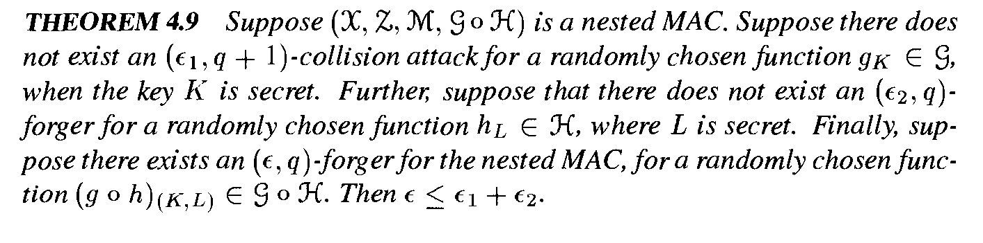
HMAC
2002年3月被提议作为FIPS标准
通过（不带密钥）的Hash函数构造MAC

Slide 43
CBC-MAC
思考
能否将分组密码在CBC模式下所产生的最后一组密文分组作为散列值，作为Hash函数？
将消息分为长度为64位的N个分组，利用加密函数计算C_{i} = E_{K}(C_{i－1}⊕P_{i})
令h＝C_{N}
MAC（消息认证码）
在密钥的控制下将任意长的消息映射为一个定长的数据
缺点：运算代价过高
CCM模式

Slide 44
Hash函数
小结：为何引入Hash函数？
信息加密提供的是保密性而非真实性
加密运算代价大(公钥算法代价更大)
鉴别函数与保密函数的分离能提供功能上的灵活性
某些信息只需要真实性,不需要保密性
广播的消息
网络管理信息等只需要真实性
政府/权威部门的公告
Notes:
1个字节的密文错误会影响9个字节的错误

